Slide 1

精品资源共享课
课程名称：传热学 Heat Transfer
内 容：第37讲
7-3 沸腾传热的模式
主 讲 人：屈治国

Slide 2
§7-4 沸腾换热简介
一 液体汽化的两种方式
1 蒸发（evaporation）
2 沸腾（boiling）
（1）定义
工质内部形成大量气泡并由液态转换到气态的一种剧烈的汽化过程

Slide 3
（2）分类
加热壁面沉浸在具有自由表面的液体中所发生的沸腾
↗
{
大容器沸腾(池沸腾)
强制对流沸腾
饱和沸腾
过冷沸腾
{
二 大容器饱和沸腾

Slide 4
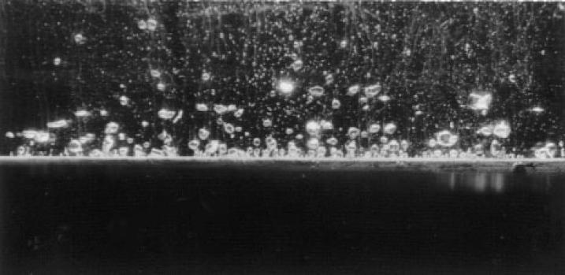
控制璧面温度加热
孤立汽泡区 （The region of isolated bubbles）

Slide 5
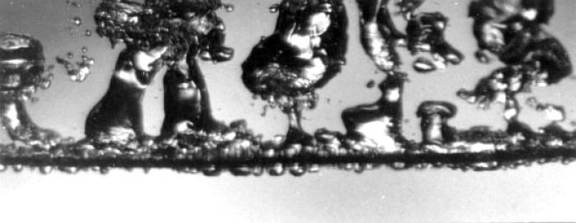
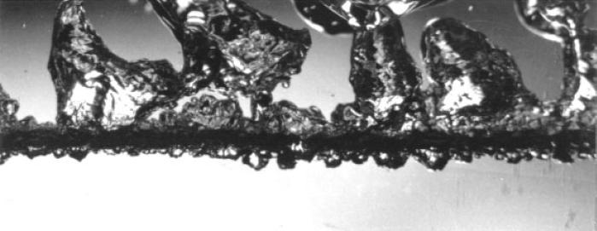
汽块区 （The region of slugs and columns）

Slide 6
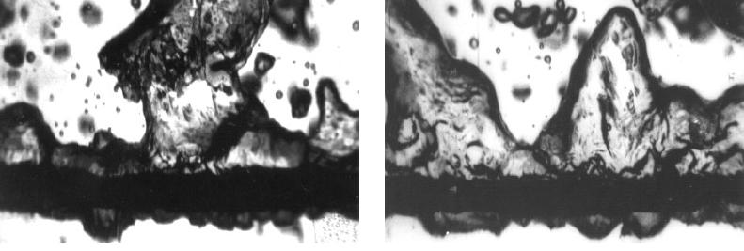
过渡沸腾（Transitional boiling regime）

Slide 7
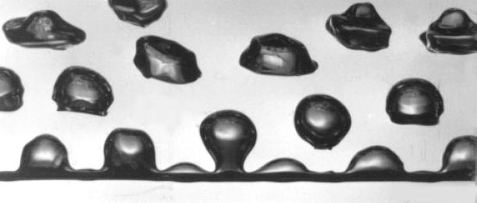
膜态沸腾（film boiling）

Slide 8
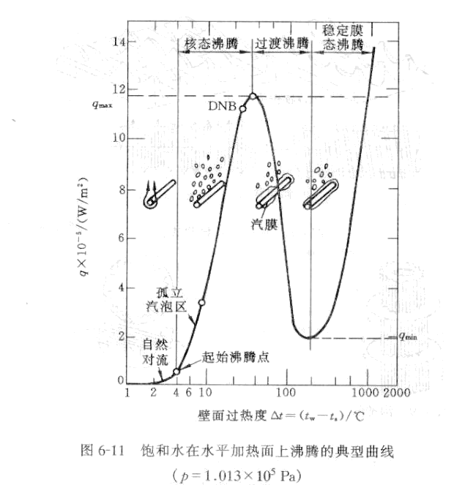
1 曲线
q_{max}
（1）自然对流
（2）核态沸腾
孤立汽泡区
汽块区
q_{min}
（3）过渡沸腾
（4）膜态沸腾

Slide 9
2 工程指导
临界热流密度(Critical Heat Flux) q_{max}及相对应的过热度Δt具有重要的意义
（1）对于热流密度可以控制的情况
（2）对于壁温可以控制的情况

Slide 10
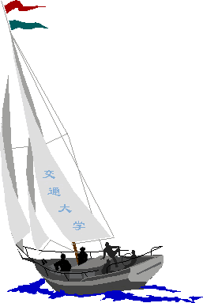
同舟共济
渡彼岸!
People in the same boat help each other to cross to the other bank, where….

